Slide 1
Kernpunten Omgevingswet
Congres gebiedsontwikkeling
Jan van Oosten
19 mei 2016

Slide 2
Trends omgevingsrecht

Slide 3
Trends omgevingsrecht

Slide 4
Trends omgevingsrecht

Slide 5
Trends omgevingsrecht

Slide 6
Trends omgevingsrecht

Slide 7
Trends omgevingsrecht

Slide 8
Trends omgevingsrecht

Slide 9
De Omgevingswet
De fysieke leefomgeving
Planning inwerkingtreding: 1 januari 2018

Slide 10
De Omgevingswet
Aandacht voor:

Slide 11
De Omgevingswet
Aandacht voor:

Slide 12
De Omgevingswet
Aandacht voor:

Slide 13
De Omgevingswet
Aandacht voor:

Slide 14
Omgevingsplan (1/3)
Bestemmingsplan en verordeningen ineen

Slide 15
Omgevingsplan (2/3)
Omgevingswaarden
Lokale milieunormen
Flexibiliteit en maatwerk
globale plannen
delegatiebevoegdheden
afwijking met een omgevingsvergunning
maatwerkregels, maatwerkvoorschriften en gelijkwaardigheidsbepalingen
Rechtsbescherming

Slide 16
Omgevingsplan (3/3)
Limitatief imperatief stelsel
Rechtszekerheid?
Uitvoerbaarheid?
Planschade?
Let op provinciale omgevingsverordening
Rechtsbescherming

Slide 17
Omgevingsvergunning
Zoek de omgevingsvergunningplicht
Minder vergunningen, meer algemene regels
Onlosmakelijkheid verdwijnt
Van rechtswege verleende omgevingsvergunning verdwijnt
Rechtsbescherming

Slide 18
Gaat de Omgevingswet ons helpen?

Slide 19
Gaat de Omgevingswet ons helpen?

Slide 20
Gaat de Omgevingswet ons helpen?

Slide 21
Gaat de Omgevingswet ons helpen?

Slide 22
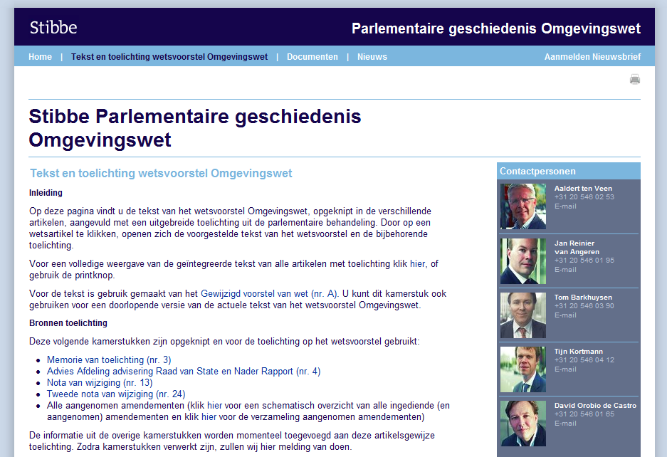
Meer weten? www.pgomgevingswet.nl

Slide 23
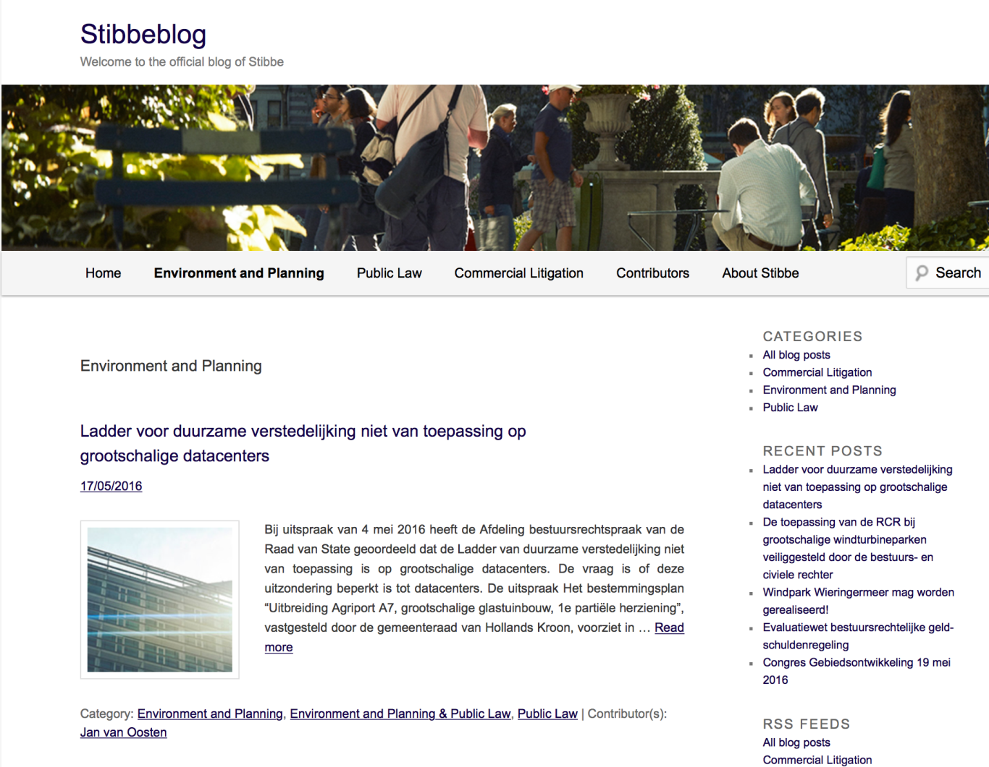
Meer weten? www.stibbeblog.nl

Slide 24
Contact
Jan van Oosten
Senior Associate Amsterdam
T +31 20 546 06 62
jan.vanoosten@stibbe.com

